Slide 1
3. Jarak Titik ke Bidang (Bagian 2)
Garis tegak lurus bidang
Garis g tegak lurus bidang V artinya garis g tegak lurus terhadap semua garis yang terletak pada bidang V
g
MATERI
¬
V

Slide 2
Garis tegak lurus bidang
P
Jarak titik P ke bidang V adalah ruas garis terpendek yang menghubungkan titik P ke bidang V
MATERI
Pada gambar di samping ruas garis terpendek tersebut adalah PP’
¬
P’
V

Slide 3
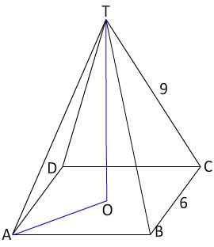
Contoh soal 1
Tentukan jarak titik T ke bidang ABCD.
MATERI

Slide 4
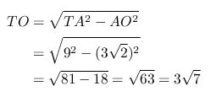
Jawab:
Jarak titik T ke bidang ABCD adalah TO
Perhatikan segitiga TOA siku-siku di O, dengan menggunakan konsep Phytagoras maka diperoleh:
MATERI

Slide 5
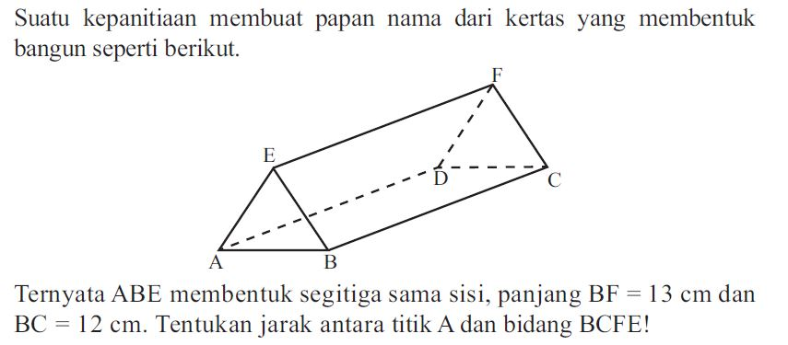
Contoh soal 2 : Halaman 24 nomor 2
MATERI

Slide 6
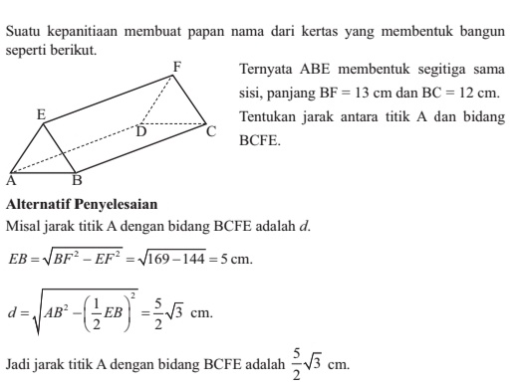
Jawab : Halaman 24 nomor 2
d
MATERI

Slide 7
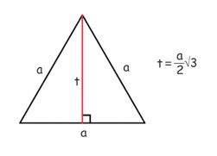
Jawab : Halaman 24 nomor 2
Dengan menggunakan Carcep
t
Maka diperoleh:
a = $5$
$$t=\frac{5}{2}\sqrt{3} cm$$

Slide 8
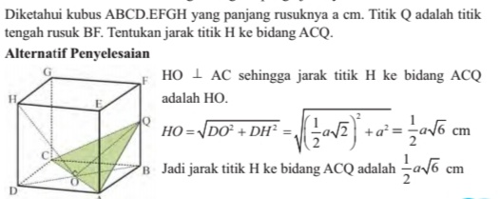
Contoh soal 3 : Halaman 24 Nomor 1
Jawab:
MATERI

Slide 9
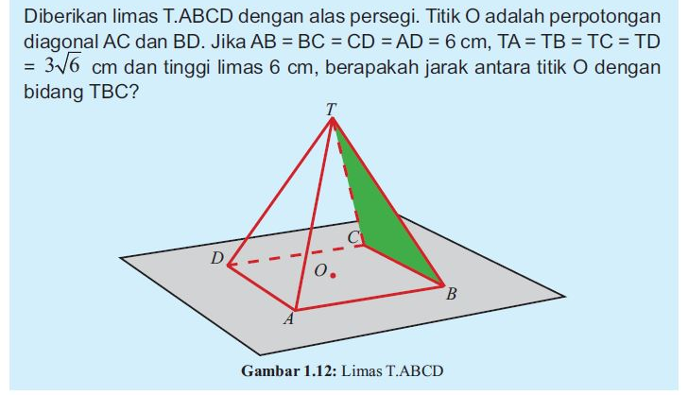
Contoh 4 :
MATERI

Slide 10
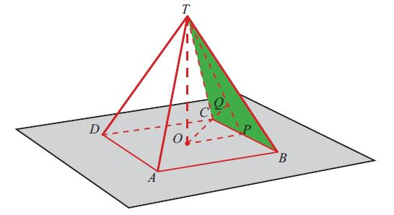
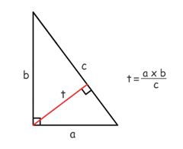
Jawab :
3$\sqrt{6}$ cm
3$\sqrt{6}$ cm
6 cm
6 cm
6 cm
MATERI
a = OP = 3 cm, b = TO = 6 cm, c = $TP=3\sqrt{5}$
$$OQ=\frac{axb}{c}=\frac{18}{3\sqrt{5}}=\frac{18}{15}\sqrt{5}=\frac{6}{5}\sqrt{5} cm$$

